Slide 1


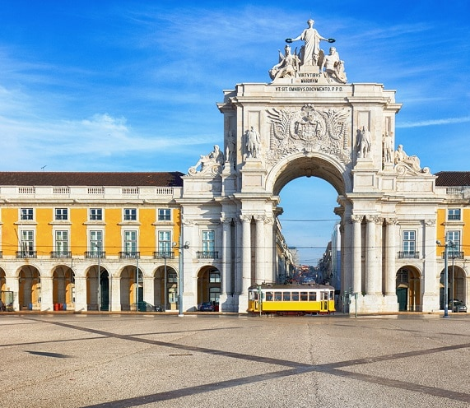

Modelo preditivo de Alugueis na Região Metropolitana de Lisboa
01/2022

Slide 2


MBA Analytics e Inteligência Artificial – ADMAI7
Nome do Aluno:
John Da Silva Costa
Coordenadores:
Prof.ª Dr.ª Alessandra de Álvila Montini
Prof. Dr. Adolpho Walter Pimazoni Canton

Slide 3
3
Agenda
Objetivo do Trabalho
Contextualização do Problema
Base de Dados
Análise Exploratória de Dados
Modelagem com Estatística Tradicional
Conclusões (Preliminares)

Slide 4
Metodologia de análise de dados
Planejamento
Análise Exploratória
Modelagem Estatística Tradicional
Conclusões Preliminares
Algoritmos de Inteligência Artificial
4
Definição do problema
Objetivos
Contextualização
Histórico de dados
Variáveis
Análise preliminar
Medidas resumo
Análise de frequências
Gráficos
Análise de outliers
Análise de missings
Avaliação das técnicas
Regressão Logística
Árvore de Decisão
Avaliação das técnicas
Random Forest
Boosting
SVM
Deep Learning

Slide 5
Metodologia de análise de dados
Planejamento
Análise Exploratória
Modelagem Estatística Tradicional
Conclusões Preliminares
Algoritmos de Inteligência Artificial
5
Definição do problema
Objetivos
Contextualização
Histórico de dados
Variáveis
Análise preliminar
Medidas resumo
Análise de frequências
Gráficos
Análise de outliers
Análise de missings
Avaliação das técnicas
Regressão Logística
Árvore de Decisão
Avaliação das técnicas
Random Forest
Boosting
SVM
Deep Learning

Slide 6

1. Objetivo do Trabalho
6
Modificar imagem a seu critério
O objetivo do trabalho é predizer o valor do aluguel de acordo com a região, quantidade de quartos e metros quadrados.
A predição será realizada utilizando uma base extraída do site Idealista.com, modelos estatísticos e algoritmos de Inteligência Artificial, que selecionarão as características mais relevantes que explicam o evento em questão.
Desta formar será possível identificar o melhor as regiões com valores ideais de locação, bem como saber se o valor está na media praticada na região.
Como próximo passo, este trabalho pode incluir uma analise do perfil do arrendador afim de realizar recomendações da local ideal, baseado no clima, comércios locais, hospitais, faixa etária e outras variáveis.

Slide 7
1. Objetivo do Trabalho
7
Modificar imagem a seu critério
Encontrar uma casa/apartamento para arrendar em Portugal pode ser uma tarefa bastante desafiadora. Muitas vezes, a procura é maior do que a oferta disponível, o que acaba gerando uma competição acirrada entre os potenciais inquilinos. Além disso, o valor dos aluguéis costuma ser elevado, especialmente em áreas mais centrais das grandes cidades.
Outro desafio para quem busca um novo lar em Portugal é identificar qual cidade é a ideal de acordo com o seu estilo de vida. Cada lugar tem suas características próprias, que podem ser mais ou menos adequadas para diferentes perfis de moradores. Por exemplo, uma pessoa que valoriza a vida noturna e a agitação urbana pode preferir morar em Lisboa ou no Porto, enquanto outra que busca tranquilidade e contato com a natureza pode optar por cidades como Braga ou Coimbra.
Além disso, é importante destacar que cada grupo de pessoas pode ter necessidades específicas ao buscar um lugar para morar em Portugal. Por exemplo, casais com filhos podem dar preferência a cidades que ofereçam um ambiente mais familiar e seguro, com acesso a boas escolas e espaços públicos para as crianças brincarem. Essas famílias também podem considerar a proximidade de hospitais e serviços de saúde de qualidade como um fator determinante na escolha do local.

Slide 8
1. Objetivo do Trabalho
8
Modificar imagem a seu critério
Já os estudantes podem ter outras prioridades, como o acesso a universidades de qualidade e a preços mais acessíveis. Nesse caso, cidades com uma forte presença acadêmica, como Coimbra e Évora, podem ser opções interessantes. Além disso, muitos estudantes têm orçamentos limitados e podem procurar por lugares com valores mais baixos de aluguel, como cidades do interior ou bairros mais afastados das áreas centrais.
Independentemente do perfil do morador, é fundamental considerar todas as variáveis envolvidas na escolha de um lugar para morar em Portugal. Além dos fatores já mencionados, como infraestrutura, transporte e oferta de empregos, é importante levar em conta aspectos como o clima, a segurança e a qualidade de vida em geral. Com uma pesquisa cuidadosa e a ajuda de profissionais do mercado imobiliário, é possível encontrar o lugar ideal para cada necessidade e preferência.

Slide 9

2. Contextualização do Problema
9
O Idealista é uma dos sites mais conhecidos para arrendamento de casas e apartamentos em Portugal.
Ao arrendar um apartamento, muitas dúvidas surgem e uma delas é se o valor que esta sendo pago é justo, se é uma pechincha ou se é possível negociar dado o valor médio da região,
A ideia é poder prever o valor médio do aluguel de acordo com a região escolhida e quantidade de quartos e assim auxiliar quem aluga na negociação do preço do aluguel

Slide 10

3.i. Base original
10
Visão da base
Base Estatística de Municipios
Filtros de inclusão
Fonte Portadata
Filtros de inclusão
Filtrando apenas os municípios removendo outros registros de agrupamento
308 registros

Slide 11

3.iii. Todas as variáveis da Base
11
A base de dados apresenta 22 variáveis
Variaveis Estatisticas dos municipios
Qtd Idade 0 -14
Qtd Idade 15-64
Qtd idade >65
% Idade 0 -14
% Idade 15-64
% idade >65
N.º médio de indivíduos por Km²\t\n\t
% cidadãos estrangeiros,em relacao total da população
Qtd Hospitais particulares e públicos
Qtd Farmacias
Qtd construçoes novas
Qtd escolas - pre-escolar -4 -6 anos
Qtd escolas - ciclo 1 - 6-10 anos
Qtd escolas - ciclo 2 - 10 -12 anos
Qtd escolas - ciclo 3 - 13 -15 anos
Qtd shows,exibicoes,teatro
Qtd Cinemas
Ganho medio mensal
% Desempregados
% Poder de compra
% Crimes
Qtd bancos

Slide 12
3.i. Base original
12
Visão da base
Base Estatística de Municipios
Fonte: PortData
Filtros de inclusão
Maiores de 17 anos (IDADE >= 17) – Menores que 17 anos não deveriam estar em um curso de graduação
Possuem ensino médio completo ou superior incompleto (INSTRUCAO in (5,6)) – Pessoas que não tem o ensino médio completo não podem entrar no ensino superior, para a análise também não posso considerar pessoas que já tem uma graduação completa.
Possuem 12 anos ou mais de estudo – 12 anos é a quantidade de anos de estudo de quem se formou no ensino médio
Variável Resposta
Será criada uma variável chamada FREQ_GRADUACAO que será 1 para aqueles que vão na escola e que o tipo do curso é “Superior – Graduação”, os demais serão 0.
Código: VAI_NA_ESCOLA == 1 & TIPO_CURSO == 8 then FREQ_GRADUACAO == 1
Else FREQ_GRADUACAO == 0
178.431 entrevistados

Slide 13



3.iii. Todas as variáveis da Base
13
Variáveis Bancárias
Qtd_cartaocred
Qtd_contacorr
Qtd_chequeesp
Uso_chequeesp_90d
Qtd_contapoup
A base de dados apresenta 57 variáveis
Variaveis Estatisticas dos municipios
Sabe_ler_escrever
Vezes_escola_1semana
Toma_café_manha_escola
Cafe_manha_escola
Toma_lanche_escola
Lanche_escola
Toma_almoco_escola
Almoco_escola
Toma_jantar_escola
Jantar_escola
Tipo_escola
Tipo_curso
Duracao_curso
Tipo_período_curso
Ano_serie_curso
Possui_curso_superior
Ja_freq._escola
Curso_mais_elevado_ant
Duracao_curso_ant
Tipo_período_curso_ant
Conc_1periodo_curso_ant
Utl_período_conc_curso_ant
Curc_curso_ant
Anos_estudo
Instrucao
Vai_na_escola
Variáveis Escolares
Variáveis do Entrevistado
UF
Tipo_situacao_reg
Grau_parentesco
Morador_presente
Dia_nasc
Mes_nasc
Ano_nasc
Idade
Sexo
Cor_raca
Tem_plano_saúde
Trabalhou_ult_12m
Gastos_sem_renda
Renda_total
Composicao
PC_rend_disp
Pc_renda_monet
Pc_renda_nao_monet
Pc_deducao
qtd Idade 0 -14
qtd Idade 15-64
qtd idade >65
% Idade 0 -14
% Idade 15-64
% idade >65
N.º médio de indivíduos por Km²\t\n\t
% cidadãos estrangeiros,em relacao total da população
qtd Hospitais particulares e públicos
qtd Farmacias
Quantidade construçoes novas
qtd escolas - pre-escolar -4 -6 anos
qtd escolas - ciclo 1 - 6-10 anos
qtd escolas - ciclo 2 - 10 -12 anos
qtd escolas - ciclo 3 - 13 -15 anos
qtd shows,exibicoes,teatro
qtd Cinemas
Ganho medio mensal
% Desempregados
% Poder de compra
% Crimes
qtd bancos

Slide 14




3.ii. Filtros
14
Base Original
178.431 entrevistados
Base de partida
Base original da POF com 178.431 entrevistados e a base possui 57 variáveis
Filtrando maiores de 17 anos
134.054 entrevistados
Base filtrada possui 134.054 entrevistados, sendo que 5% deles frequentam um curso de ensino superior
Filtrando instrução
34.050 entrevistados
Base filtrada possui 34.050 entrevistados, sendo que 9% deles frequentam um curso de ensino superior
Filtrando pessoas com mais de 11 anos de estudo
27.543 entrevistados
Base analítica
891 clientes
Base filtrada possui 27.543 entrevistados, sendo que 11% deles frequentam um curso de ensino superior
Base Modelagem
4.712 entrevistados
Base modelagem
658 clientes
A base foi balanceada para treino e validação dos modelos, resultando em 4.712 entrevistados

Slide 15
3.iii. Todas as variáveis da Base
15
A base de dados apresenta 57 variáveis
Variáveis POF
Estrato_POF
Cod_UPA
Num_dom
Num_uc
Cod_informante
Peso
Peso_final
Variáveis do Entrevistado
UF
Tipo_situacao_reg
Grau_parentesco
Morador_presente
Dia_nasc
Mes_nasc
Ano_nasc
Idade
Sexo
Cor_raca
Tem_plano_saúde
Trabalhou_ult_12m
Gastos_sem_renda
Renda_total
Composicao
PC_rend_disp
Pc_renda_monet
Pc_renda_nao_monet
Pc_deducao
Variáveis Bancárias
Qtd_cartaocred
Qtd_contacorr
Qtd_chequeesp
Uso_chequeesp_90d
Qtd_contapoup
Sabe_ler_escrever
Vezes_escola_1semana
Toma_café_manha_escola
Cafe_manha_escola
Toma_lanche_escola
Lanche_escola
Toma_almoco_escola
Almoco_escola
Toma_jantar_escola
Jantar_escola
Tipo_escola
Tipo_curso
Duracao_curso
Tipo_período_curso
Ano_serie_curso
Possui_curso_superior
Ja_freq._escola
Curso_mais_elevado_ant
Duracao_curso_ant
Tipo_período_curso_ant
Conc_1periodo_curso_ant
Utl_período_conc_curso_ant
Curc_curso_ant
Anos_estudo
Instrucao
Vai_na_escola
Variáveis Escolares

Slide 16
Metodologia de análise de dados
Planejamento
Análise Exploratória
Modelagem Estatística Tradicional
Conclusões Preliminares
Algoritmos de Inteligência Artificial
16
Definição do problema
Objetivos
Conceitos
Critérios
Histórico de dados
Variáveis
Análise preliminar
Medidas resumo
Análise de frequências
Gráficos
Análise de outliers
Análise de missings
Avaliação das técnicas
Regressão Logística
Árvore de Decisão
Avaliação das técnicas
Random Forest
Boosting
SVM
Deep Learning
Definição da técnica
Validação dos resultados com negócios
Escolha da técnica que melhor se adeque ao uso e estratégias da área de negócios

Slide 17
4.i. Análise de Missing
ANÁLISE EXPLORATÓRIA
17
18 variáveis explicativas foram removidas por ter alta quantidade de missing.

Slide 18
4.ii. Correlação Linear
ANÁLISE EXPLORATÓRIA
18
Variável Pc_Renda_Monet foi removida por ter alta correlação com a variável Pc_Renda_Disp
Variáveis Pc_Renda_Disp e Pc_Renda_Monet possuem alta correlação
Podemos utilizar apenas uma das informações, uma vez que a correlação entre elas é de 0.95 (altíssima correlação).
Usaremos a Pc_Renda_Disp para efeitos de análise.

Slide 19
4.iii. Outras motivos de remoção
ANÁLISE EXPLORATÓRIA
19
20 variáveis explicativas foram removidas por outros motivos
Detalhes da remoção
Motivos:
Variáveis só vem preenchidas, ou quase, quando a variável resposta é 0
Variáveis utilizadas na construção da variável resposta
Variáveis removidas porque não entendi o significado
Variáveis removidas porque já temos a variável IDADE
Variáveis removidas porque é de identificação dos entrevistados
Variável “Tipo_Situacao_Reg” removida porque é um resumo da variável “Estrato_Pof”
Variável “Grau_Parentesco” removida porque não faz diferença qual o grau de parentesco do entrevistado com a pessoa de referência da unidade de consumo
Variável “Morador_Presente” removida porque não fará diferença saber se o morador estava presente na hora da entrevista
Variável “Sabe_Ler_Escrever” removida porque todos na base sabem ler e escrever

Slide 20

4.iv. Principais Variáveis
ANÁLISE EXPLORATÓRIA | UNIVARIADA
20
Após as remoções, a base de dados final apresenta 18 variáveis explicativas e a variável resposta.
Variáveis do Entrevistado
UF
Estrato_POF
Idade
Sexo
Cor_raca
Tem_plano_saude
Trabalhou_ult_12m
Gastos_sem_renda
Renda_total
Composicao
PC_rend_disp
Pc_renda_nao_monet
Pc_deducao
Variáveis Bancárias
Qtd_cartaocred
Qtd_contacorr
Qtd_contapoup
Variáveis Escolares
Anos_estudo
Instrucao
Variável Resposta
Freq_Graduacao:
1 = Sim
0 = Não

Slide 21

4.v. Raio-X da base
ANÁLISE EXPLORATÓRIA | UNIVARIADA
21
Persona
A maior parte dos entrevistados são representados por mulheres (53%)
É um base de pessoas de meia idade, sendo a metade dos clientes abaixo de 37 anos
A maior parte deles está concentrada na região Sudeste sendo que SP (9%) é o estado mas representativo seguido de MG (7%) e RJ (7%)
São pessoas que moram em regiões urbanas de cidades do interior
Grande parte não possui plano de saúde e trabalharam nos últimos 12 meses
Maior parte das residências dos entrevistados é composta por mais de um adulto (81%)
São pessoas que tem despesas mesmo sem rendimento
A maior parte dos entrevistados é de classe média (Renda_total, que é a renda familiar, entre R$2.674 e R$9.897) – Fonte: http://g1.globo.com/economia/seu-dinheiro/noticia/2013/08/veja-diferencas-entre-conceitos-que-definem-classes-sociais-no-brasil.html
Variáveis do Entrevistado
UF
Estrato_POF
Idade
Sexo
Cor_raca
Tem_plano_saude
Trabalhou_ult_12m
Gastos_sem_renda
Renda_total
Composicao
PC_rend_disp
Pc_renda_nao_monet
Pc_deducao
Detalhes das análises

Slide 22

4.v. Raio-X da base
ANÁLISE EXPLORATÓRIA | UNIVARIADA
22
Variáveis Bancárias
Todas as informações bancárias possuem distribuições assimétricas acentuadas à direita, com a presença de outliers superiores.
75% dos entrevistados possuem 1 cartão de crédito, 50% possuem 1 conta corrente e 75% possuem uma conta poupança
Variáveis Bancárias
Qtd_cartaocred
Qtd_contacorr
Qtd_contapoup
Detalhes das análises

Slide 23

4.v. Raio-X da base
ANÁLISE EXPLORATÓRIA | UNIVARIADA
23
Variáveis Escolares
Cerca de metade dos entrevistados possuem 12 anos de estudo o que é condizente com a informação de instrução onde a maioria da base possui ensino médio completo (87%)
Variáveis Escolares
Anos_estudo
Instrucao
Detalhes das análises

Slide 24
4.v. Raio-X da base
ANÁLISE EXPLORATÓRIA | UNIVARIADA
24
Dos 27.543 entrevistados da base, 11% frequentam um curso de ensino superior
O percentual real na base de dados é de 4% mas após os filtros de elegibilidade o percentual foi para 11%.
Variável Resposta
Freq_Graduacao
1 = Sim
0 = Não

Slide 25

4.vi. Análise das covariáveis x Target
ANÁLISE EXPLORATÓRIA | BIDIMENSIONAL
25
Principais variáveis que explicam o target:
Detalhes das análises

Slide 26
Metodologia de análise de dados
Planejamento
Análise Exploratória
Modelagem Estatística Tradicional
Conclusões Preliminares
Algoritmos de Inteligência Artificial
26
Definição do problema
Objetivos
Conceitos
Critérios
Histórico de dados
Variáveis
Análise preliminar
Medidas resumo
Análise de frequências
Gráficos
Análise de outliers
Análise de missings
Avaliação das técnicas
Regressão Logística
Árvore de Decisão
Avaliação das técnicas
Random Forest
Boosting
SVM
Deep Learning
Definição da técnica
Validação dos resultados com negócios
Escolha da técnica que melhor se adeque ao uso e estratégias da área de negócios

Slide 27


5.i. Modelagem Estatística Tradicional
BALANCEAMENTO | BASES DE TREINO E TESTE
27
Tratamento das base de dados para modelagem
80% aleatório para treino e 20% para teste
Treino: 22.034 clientes
Teste: 5.509 clientes
Balanceamento da resposta na base de treino: amostra aleatória do grupo 0 e total de 1
2356 pessoas que frequentam ensino superior (target =1)
2356 pessoas que não frequentam (target =0)

Slide 28
5.ii. Regressão Logística
MODELAGEM COM ESTATÍSTICA TRADICIONAL | INTERPRETAÇÃO DAS VARIÁVEIS
28
O modelo seleciona as variáveis mais relevantes e estima um peso para cada uma de suas categorias, atribuindo para cada cliente a probabilidade de se tornar inadimplente.
p =
Detalhes das demais variáveis que não entraram no modelo

Slide 29
Variáveis removidas na Regressão Logística
29
Variáveis removidas na ordem abaixo

Slide 30
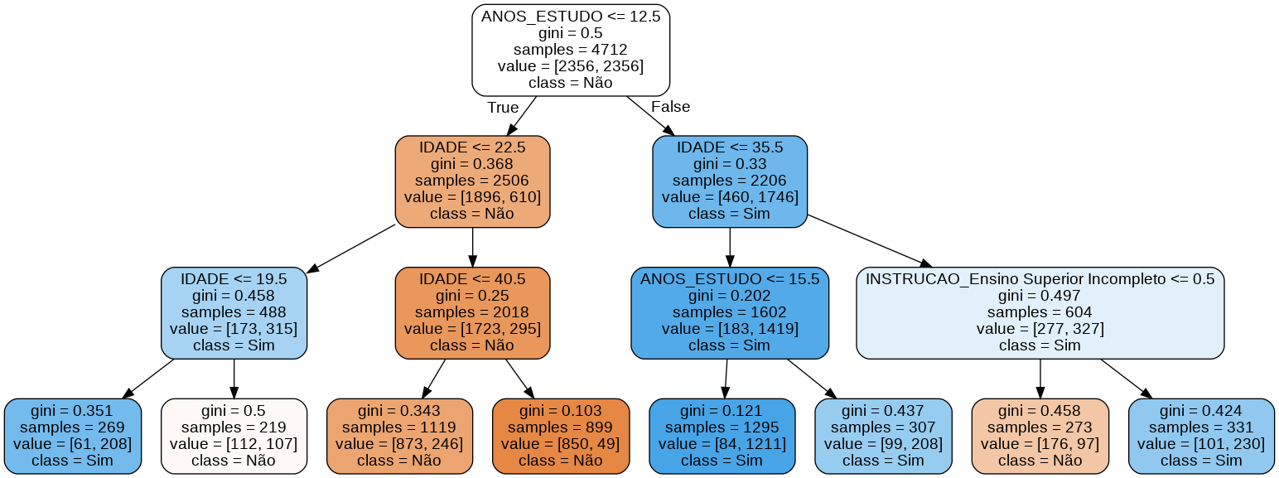
5.iii. Árvore de decisão
MODELAGEM COM ESTATÍSTICA TRADICIONAL | INTERPRETAÇÃO DAS VARIÁVEIS
30
Classifica as observações pela combinação de características, por meio de uma árvore de classificação, que explique o evento de inadimplência.
Intepretação:
A variável mais importante é a variável ANOS_ESTUDO, seguidas pela IDADE e INSTRUCAO
Perfil com maior probabilidade: Mais de 12,5 anos de estudo, menores que 35,5 anos mas que tem anos de estudo menor ou igual a 15,5.
Perfil com menor probabilidade: Anos de estudo menor ou igual a 12,5 anos e que tem idade maior que 40,5 anos.

Slide 31
5.iv. Desempenho dos modelos
MODELAGEM COM ESTATÍSTICA TRADICIONAL | COMPARAÇÃO ENTRE TÉCNICAS
31
Ambas as técnicas apresentaram ótimo acerto preditivo.
A Árvore de Decisão (AD) teve maior acerto geral que a Regressão Logística (RL), 83% x 77%, mas a RL acertou mais as pessoas que realmente frequentam uma graduação (Sensibilidade 82% x 79%).
A RL também teve ROC um pouco maior que a AD.
Detalhes do desempenho: Treino x Teste

Slide 32
Regressão Logística
MODELAGEM COM ESTATÍSTICA TRADICIONAL | DESEMPENHO DO MODELO
32
O desempenho do modelo, tanto nas bases de treino como de teste, apresentou ótimo acerto preditivo, próximo a 78% no percentual geral de classificação correta. O percentual de acerto do evento de frequentar ensino superior ficou em torno de 81%. O percentual de acerto do evento de não frequentar o ensino superior ficou em torno de 76%. A ROC também ficou estável perto de 84%.

Slide 33
Árvore de Decisão
MODELAGEM COM ESTATÍSTICA TRADICIONAL | DESEMPENHO DO MODELO
33
O desempenho do modelo, tanto nas bases de treino como de teste, apresentou ótimo acerto preditivo, próximo a 82% no percentual geral de classificação correta. O percentual de acerto do evento de frequentar ensino superior ficou em torno de 79%. O percentual de acerto do evento de não frequentar o ensino superior ficou em torno de 84%. A ROC teve uma leve queda da base de treino para a base teste, de 89% para 81% demonstrando uma leve instabilidade no modelo.

Slide 34
Metodologia de análise de dados
Planejamento
Análise Exploratória
Modelagem Estatística Tradicional
Conclusões Preliminares
Algoritmos de Inteligência Artificial
34
Definição do problema
Objetivos
Conceitos
Critérios
Histórico de dados
Variáveis
Análise preliminar
Medidas resumo
Análise de frequências
Gráficos
Análise de outliers
Análise de missings
Avaliação das técnicas
Regressão Logística
Árvore de Decisão
Avaliação das técnicas
Random Forest
Boosting
SVM
Deep Learning

Slide 35

6. Conclusões (Preliminares)
35
A Regressão Logística (RL) apresentou melhor desempenho em comparação com a Árvore de Decisão, com maior sensibilidade 82% (excelente desempenho).
As métricas de avaliação da RL ficaram mais estáveis comparando o treino e o teste.
Das 57 variáveis disponíveis, apenas 18 foram testadas no modelo de RL, sendo elas: Idade, Sexo, Tem_Plano_Saude, Trabalhou_Ult_12M, Gastos_Sem_Renda, Qtd_Cartaocred, Qtd_Contacorr, Qtd_Contapoup, Anos_Estudo, Renda_Total, Pc_Renda_Disp, Pc_Renda_Nao_Monet, Pc_Deducao, Instrucao, UF, Estrato_Pof, Cor_Raca, Composição.
5 variáveis compõe a Regressão Logística e explicam a inadimplência:
Idade
Tem_Plano_Saude
Anos_Estudo
Pc_Renda_Nao_Monet
Pc_Deducao

Slide 36
Detalhes das análises
Variáveis do Entrevistado
36
SP é os estado que possui o maior número de entrevistados, seguido por MG e RJ, todos estados do Sudeste.
A base é bem distribuída, a maioria das UFs tem frequência próxima de 3%

Slide 37
Detalhes das análises
Variáveis do Entrevistado
37
A maior parte dos entrevistados moram em regiões urbanas mais concentrados em cidades do interior (43%)
Mulheres são a maioria da base de dados (53%)
Entrevistados são na maioria de cor Parda ou Branca (88% juntos)

Slide 38
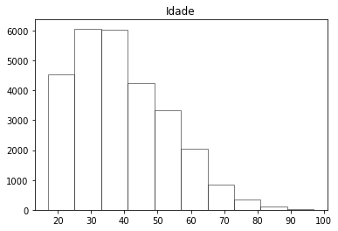
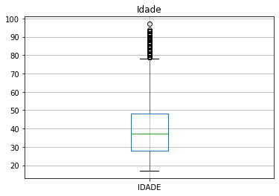
Detalhes das análises
Variáveis do Entrevistado
38
A base de dados é de clientes de meia idade, sendo metade dos clientes com menos de 37 anos e 75% dos clientes abaixo de 48.
Verificamos uma distribuição assimétrica à direita indicando poucos clientes com idades maiores.
A idade mínima é de 17 anos que está condizente com o filtro feito na base de trabalhar apenas com maiores de 17 anos.

Slide 39
Detalhes das análises
Variáveis do Entrevistado
39
Entrevistados sem plano de saúde são maioria na base (68%)
Maioria trabalhou nos últimos 12 meses (84%)

Slide 40
Detalhes das análises
Variáveis do Entrevistado
40
A residência dos entrevistados geralmente é composta por mais de um adulto (81%)
Maioria tem o hábito de ter gastos/despesas sem um rendimento próprio (93%)

Slide 41
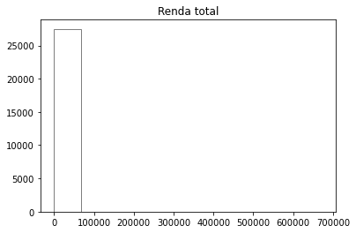
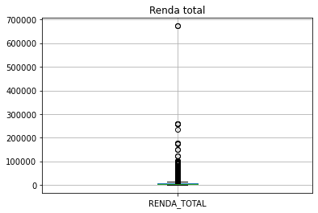
Detalhes das análises
Variáveis do Entrevistado
41
A renda total da residência possui distribuição assimétrica acentuada á direita, com a presença de vários outliers superiores, sendo que 75% dos entrevistados possuem renda total menor do que R$6.779,7. A média fica entre a mediana e o 3º quartil o que demonstra que a quantidade de outliers é muito pequena.
Notes:
Existem casos de pessoas que possuem ou a renda monetária zerada ou a renda não monetária zerada

Slide 42
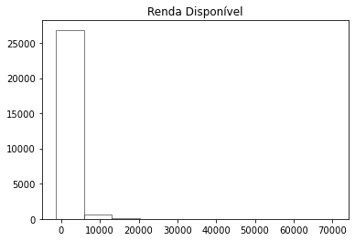
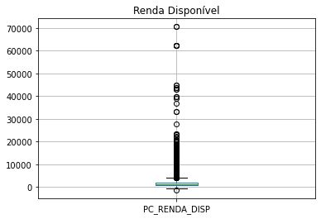
Detalhes das análises
Variáveis do Entrevistado
42
A renda disponível per capita possui distribuição assimétrica acentuada á direita, com a presença de vários outliers superiores, sendo que 75% dos entrevistados possuem renda total menor do que R$2061. A média fica entre a mediana e o 3º quartil o que demonstra que a quantidade de outliers é muito pequena. Existem entrevistados com rendas negativas, isso acontece quando a renda não é suficiente para arcar com impostos diretos, contribuições sociais, e outras deduções compulsórias ou quase compulsórias.

Slide 43
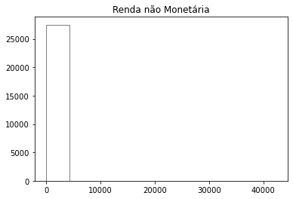
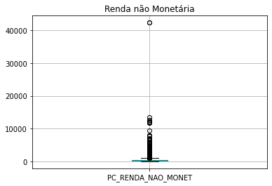
Detalhes das análises
Variáveis do Entrevistado
43
A renda não monetária per capita possui distribuição assimétrica acentuada á direita, com a presença de vários outliers superiores, sendo que 75% dos entrevistados possuem renda total menor do que R$475,2. A média fica entre a mediana e o 3º quartil o que demonstra que a quantidade de outliers é muito pequena. Existem entrevistados que ninguém na sua residência possui renda não monetária.

Slide 44
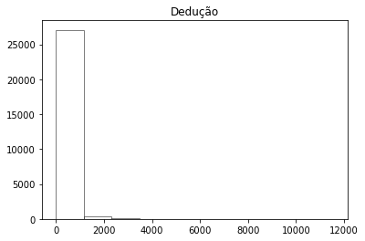
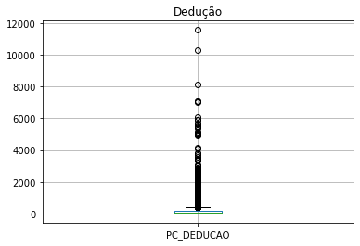
Detalhes das análises
Variáveis do Entrevistado
44
A dedução per capita possui distribuição assimétrica acentuada á direita, com a presença de vários outliers superiores, sendo que 75% dos entrevistados possuem renda total menor do que R$171. A média fica entre a mediana e o 3º quartil o que demonstra que a quantidade de outliers é muito pequena. Existem entrevistados que ninguém na sua residência possui dedução.

Slide 45
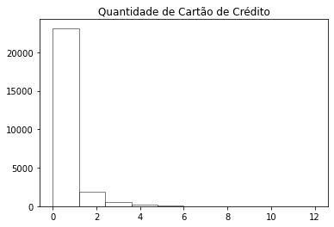
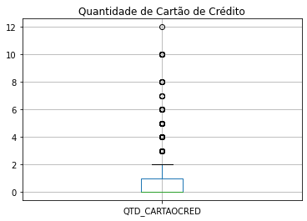
Detalhes das análises
Variáveis Bancárias
45
A quantidade de cartão de crédito possui distribuição assimétrica acentuada á direita, com a presença de outliers superiores, sendo que 50% dos entrevistados não possuem cartão de crédito e até 75% possui apenas 1 cartão.

Slide 46
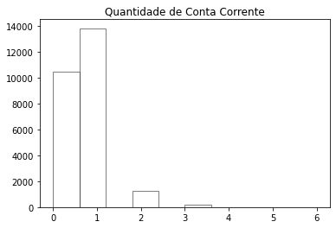
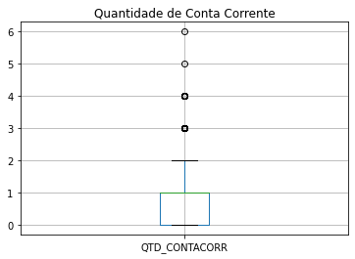
Detalhes das análises
Variáveis Bancárias
46
A quantidade de conta corrente possui distribuição assimétrica acentuada á direita, com a presença de outliers superiores, sendo que 50% dos entrevistados possuem 1 conta corrente.

Slide 47
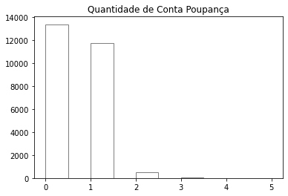
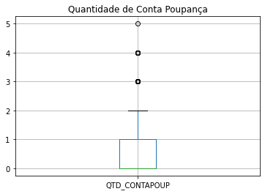
Detalhes das análises
Variáveis Bancárias
47
A quantidade de conta poupança possui distribuição assimétrica acentuada á direita, com a presença de outliers superiores, sendo que 75% dos entrevistados possuem 1 conta poupança.

Slide 48
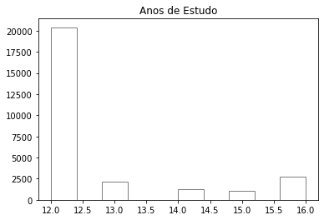
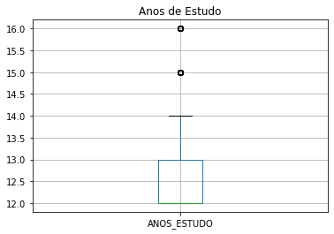
Detalhes das análises
Variáveis Bancárias
48
A quantidade de anos de estudo possui distribuição assimétrica acentuada á direita, com a presença de outliers superiores, sendo que 50% dos entrevistados tem 12 anos de estudo e 75% possuem 13 anos de estudo.

Slide 49
Detalhes das análises
Variáveis Bancárias
49
A maior parte dos entrevistados tem até o ensino médio completo (87%).

Slide 50


Análise detalhada
ANÁLISE EXPLORATÓRIA | BIDIMENSIONAL
50
LEGENDA
Covariável parece explicar bem a resposta
Covariável parece explicar pouco a resposta
Covariável parece não explicar a resposta
As Ufs foram agrupadas de acordo com o percentual do target, demonstrando que o % de target tem relação com o fator regional
O Estrato_POF parece discriminar muito pouco, pois todas suas categorias possuem percentual do target próximo à média da base de 11%, com exceção da categoria “Rural” que tem menor percentual

Slide 51
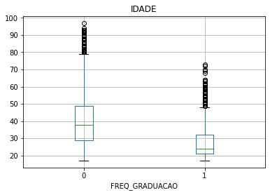
Análise detalhada
ANÁLISE EXPLORATÓRIA | BIDIMENSIONAL
51
LEGENDA
Covariável parece explicar bem a resposta
Covariável parece explicar pouco a resposta
Covariável parece não explicar a resposta
A idade parece explicar bem o target, podemos ver que pessoas mais jovens são as que frequentam uma graduação
O Sexo parece não discriminar o target dado que as duas categorias possuem percentual do target próximo à média da base de 11%,

Slide 52
Análise detalhada
ANÁLISE EXPLORATÓRIA | BIDIMENSIONAL
52
LEGENDA
Covariável parece explicar bem a resposta
Covariável parece explicar pouco a resposta
Covariável parece não explicar a resposta
A Cor_raca parece discriminar muito pouco, pois todas suas categorias possuem percentual do target próximo à média da base de 11%, com exceção da categoria “Amarela” que tem percentual um pouco maior
Tem_Plano_Saude parece não discriminar o target dado que as duas categorias possuem percentual do target próximo à média da base de 11%

Slide 53
Análise detalhada
ANÁLISE EXPLORATÓRIA | BIDIMENSIONAL
53
LEGENDA
Covariável parece explicar bem a resposta
Covariável parece explicar pouco a resposta
Covariável parece não explicar a resposta
Trabalhou_Ult_12M parece discriminar bem o target, podemos ver que pessoas que não trabalharam nos últimos 12 meses tem maior percentual do Target
Gastos_Sem_Renda parece discriminar bem o target, podemos ver que pessoas que não tem gastos sem renda tem maior percentual do Target

Slide 54
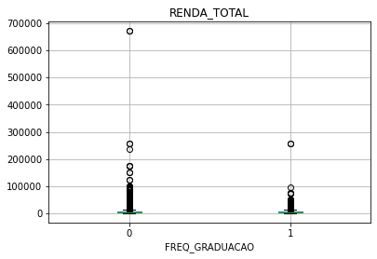
Análise detalhada
ANÁLISE EXPLORATÓRIA | BIDIMENSIONAL
54
LEGENDA
Covariável parece explicar bem a resposta
Covariável parece explicar pouco a resposta
Covariável parece não explicar a resposta
Renda_Total não parece discriminar bem o target, o que podemos ver é que quem não frequenta graduação possui maior outlier
Composição familiar parece discriminar bem o target, podemos ver os percentuais de cada categoria variam muito desde “Mais de um adulto sem criança” com 14% e “Um ou mais idosos com ou sem crianças” com 1%

Slide 55
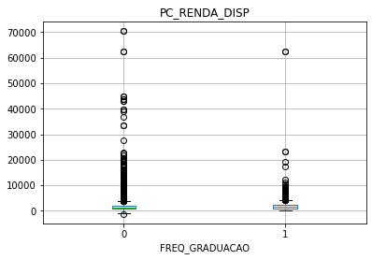
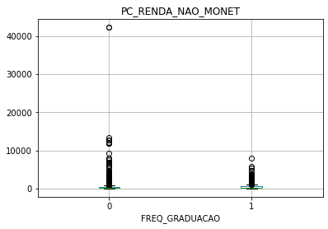
Análise detalhada
ANÁLISE EXPLORATÓRIA | BIDIMENSIONAL
55
LEGENDA
Covariável parece explicar bem a resposta
Covariável parece explicar pouco a resposta
Covariável parece não explicar a resposta
PC_Renda_Disp parece discriminar pouco o target, vemos que quem frequenta graduação possui mediana um pouco maior.
PC_Renda_Nao_Monet parece discriminar pouco o target, vemos que quem frequenta graduação possui mediana um pouco maior.

Slide 56
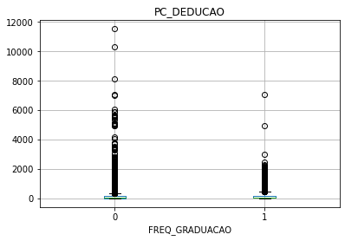
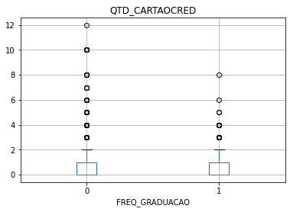
Análise detalhada
ANÁLISE EXPLORATÓRIA | BIDIMENSIONAL
56
LEGENDA
Covariável parece explicar bem a resposta
Covariável parece explicar pouco a resposta
Covariável parece não explicar a resposta
PC_Deducao não parece discriminar bem o target, o que podemos ver é que quem não frequenta graduação possui maior outlier
Qtd_Cartaocred não parece discriminar bem o target, o que podemos ver é que quem não frequenta graduação possui maior outlier

Slide 57
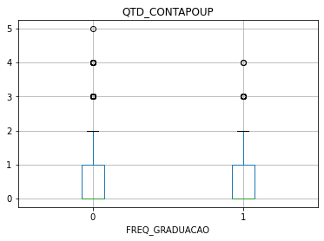
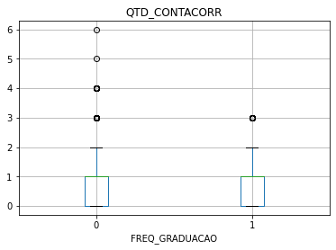
Análise detalhada
ANÁLISE EXPLORATÓRIA | BIDIMENSIONAL
57
LEGENDA
Covariável parece explicar bem a resposta
Covariável parece explicar pouco a resposta
Covariável parece não explicar a resposta
Qtd_Contapoup não parece discriminar bem o target, o que podemos ver é que quem não frequenta graduação possui maior outlier
Qtd_Contacorr não parece discriminar bem o target, o que podemos ver é que quem não frequenta graduação possui maior outlier

Slide 58
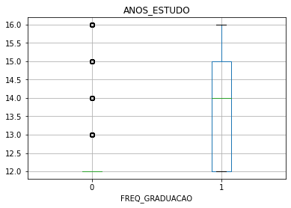
Análise detalhada
ANÁLISE EXPLORATÓRIA | BIDIMENSIONAL
58
LEGENDA
Covariável parece explicar bem a resposta
Covariável parece explicar pouco a resposta
Covariável parece não explicar a resposta
Anos_Estudo parece discriminar bem o target, quem frequenta um curso superior possui mais anos de estudo
Instrução parece discriminar bem o target, quem tem “Ensino Superior Incompleto” frequentam mais uma graduação

Slide 59
Variáveis removidas – Detalhe 1
59
Variáveis só vem preenchidas, ou quase, quando a variável resposta é 0

Slide 60
Variáveis removidas – Detalhe 2
60
Variáveis só vem preenchidas, ou quase, quando a variável resposta é 0

Slide 61
Variáveis removidas – Detalhe 3
61
Variáveis utilizadas na construção da variável resposta
Variáveis removidas porque já temos a variável IDADE
Tipo_Curso
Vai_Na_Escola
Dia_Nasc
Mes_Nasc
Ano_Nasc
Variáveis removidas porque é de identificação dos entrevistados
Variáveis removidas porque não entendi o significado
Peso
Peso_Final
Cod_Upa
Num_Dom
Cod_Upa
Num_Dom
Outros Motivos
Variável “Tipo_Situacao_Reg” removida porque é um resumo da variável “Estrato_Pof”

